Slide 1
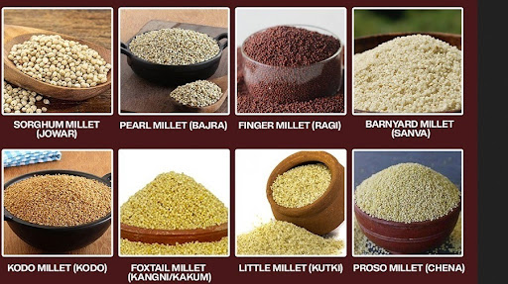
“શ્રી અન્ન” થી ખેડૂતોની આવક વધારવી

Slide 2

શ્રી અન્ન થી ખેડૂતોની આવક વધારવી
વિશ્વમાં ભારત ઉત્પાદનમાં પ્રથમ-૪૧% હિસ્સો
નિકાસમા બીજા નંબરે-મિલેટ નું માર્કેટ 742.4 કરોડ રૂપિયા છે જે 2025 માં 989.8 કરોડ રૂપિયા થશે
ગુજરાતમાં વિસ્તાર ૫.૧ લાખ હેક્ટર અને ઉત્પાદન ૧૨ લાખ ટન
દેશના કુલ મિલેટ ઉત્પાદનમાં ગુજરાતનો હિસ્સો ૭%
મિલેટ પાકો--બાજરી. જુવાર અને રાગી મુખ્ય છે જ્યારે કોદરા, ચેનો,કાગ ,વરી ,સામો,લીલી કાંગલી,રાજગરો એ ૭ પોઝિટિવ મિલેટ છે.
દેશ અને રાજ્યમાં આ પાકોનો વિસ્તાર 50% કરતાં વધુ ઘટ્યો છે.
સંયુક્ત રાષ્ટ્ર સંઘ દ્વારા માનનીય પ્રધાનમંત્રી શ્રી ના પ્રયત્નથી આંતરરાષ્ટ્રીય મિલીટ વર્ષ 2023 જાહેર કરેલ છે
મિનિટ પાકોના પોષક તત્વોની ખોરાકમાં અગત્યતા ની જાણકારી આપવી
અનાજ અને પોષણ સુરક્ષામાં તેનું મહત્વ
શ્રી અન્ન પાકોનું સંશોધન, વિકાસ, વિસ્તરણમાં રોકાણ વધારવું

Slide 3
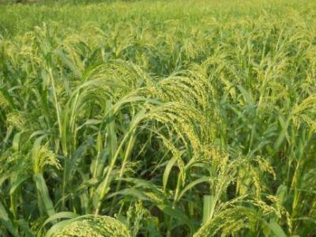
શ્રી અન્ન પાકોની અગત્યતા
ભેજની ખેંચ સામે ટક્કર લે
હલકી જમીનમાં લઈ શકાય
વાતાવરણના બદલાવ સામે ટક્કર લઈ શકે
જમીનની તંદુરસ્તી જાળવે- વધુ કાર્બન શોષે
વધુ માત્રામાં ફાઇબર પ્રોટીન ,વિટામિન, ખનીજ તત્વો ,એન્ટિઓક્સિડન્ટ, ફાઈટો કેમિકલ્સ ધરાવે

Slide 4
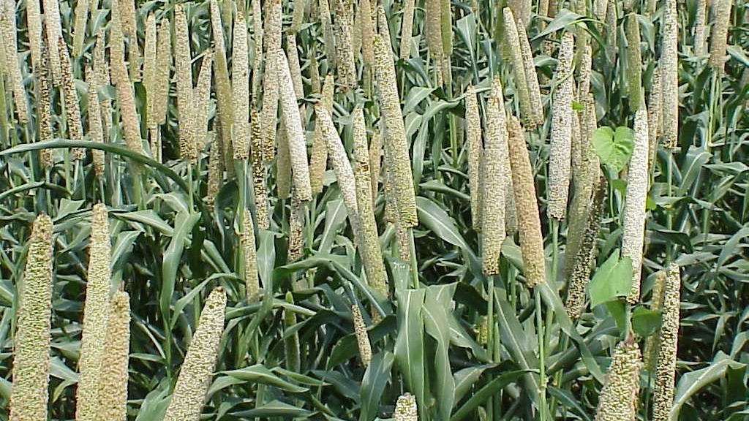
Cont…
માનનીય પ્રધાનમંત્રી શ્રી ના પ્રયત્નથી શ્રી અન્ન ને આંતરરાષ્ટ્રીય પ્રચલિતતા મળી છે ત્યારે આ પાકોની સ્વાદ ગુણધર્મમાં ચડીયાતી દેશી જાતો જેવી કે બાજરીમાં બાબાપુરી બાજરો ,જુવારમાં નિઝર ગોટી,અને બીપી 53 નાગલીમાં દેશી લાલ ની માંગ વધે છે . આ જાતો આપણા ખેડૂતો વાવે છે તેનું બિયારણ અને ઉત્પાદન વધારી નિકાસથી ખેડૂતોની આવક વધારી શકીએ તેમજ અન્ય વિસારાતા પાકો ખાસ કરીને કંદમૂળ રતાળુ ,કસાવા, સુરણ અને તેલીબીયા-ખરસાણી તેમજ ઔષધીય પાકો આદિવાસી લોકો વાવે છે.
રાજ્યમાં પ્રાકૃતિક ખેતીનો વ્યાપ વધ્યો છે ત્યારે આ પાકોમાં પ્રાકૃતિક ખેતી અપનાવી વિકાસની તકો વધુ છે
આ પાકોનું સુધારેલ જાતનું પ્રમાણિત બિયારણ ખેડૂતોને મળી રહે તેવા પ્રયાસો ખૂબ જરૂરી છે
વધુ ઉત્પાદન આપતી જાતોનું સંશોધન પાક સંવર્ધક પદ્ધતિનો ઉપયોગ

Slide 5


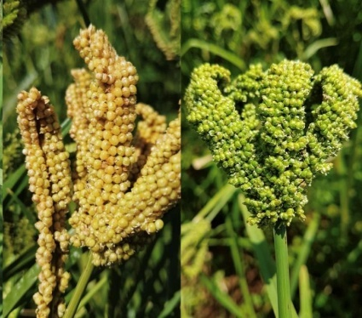
સંશોધન ભલામણ નાગલી જાતો- 8, 9 ,વિજય , વરી -2,3 તેમજ કોદરા-3,4 અને અન્ય સંશોધન ભલામણો ખેડૂતોને પહોંચાડવી. ખેડૂત તાલીમ કેન્દ્ર અને કેવીકેની ભૂમિકા
અંતર પાક અથવા બે પાકના ગાળામાં વાવેતર સંશોધન જરૂરી
પ્રોસેસિંગ માટે તાલીમ અને મશીનરી માટે સહાય નાબાર્ડ
અલગ અલગ પાક માટે મીલેટ વિલેજ અને FPO બનાવવા
કેન્દ્ર સરકાર શ્રી ની ઘણી યોજનાઓ ખેડૂતોને માહિતગાર કરવા
વેલ્યુ એડિસન અને વિવિધ બનાવટો પર કામગીરી કરવી
મધ્યાન ભોજન યોજનામાં સમાવેશ કરી શકાય
જામનગર અને દાંતીવાડા ખાતે બાજરી, સુરત અને ડીસા ખાતે જુવાર, વઘઈ અને દાહોદ ખાતે અન્ય મિલેટ્સ પર સંશોધન કામગીરી થાય છે. આ કેન્દ્રોના વિકાસ અને માળખું સુદથ કરવું.

